Slide 1
기능적 요구사항
1. ISBN 코드 스캔
2. 도서 검색
3. 성장하는 마스코트 캐릭터 출력
4. 선택 단어 사전 검색 (챗gpt)
5. 읽은 책 리스트 조회 및 삭제

Slide 2
각 기능에 대한 유스케이스 모델링

Slide 3
유스케이스 명 | ISBN 코드 스캔
개요 | ISBN 코드 스캔을 통해 ISBN 코드를 추출한다.
관련액터 | 사용자,카메라
우선순위 | 1
선행 조건 | 사용자가 카메라로 책의 ISBN 바코드를 가르킨다.
이벤트 흐름(시나리오) | 1. 사용자는 메인 화면에서 "도서 스캔 버튼"을 누른다. 2. 카메라를 통해 isbn 코드를 가져온다. 2-1. 디스플레이에 현재 읽고있는 도서의 ISBN 코드가 로딩된다. “99745545888454"
후행 조건 | ISBN 코드가 자동으로 추출되어 스캔 과정으로 넘어간다.
비기능적 요구사항 | 스캔이 적어도 5초 이내에 이루어져야 한다.

Slide 4
유스케이스 명 | 도서 정보 검색
개요 | 알라딘 서버에서 도서에 대한 정보를 가져온다
관련액터 | 사용자
우선순위 | 2
선행 조건 | ISBN 코드가 추출되어야 한다.
이벤트 흐름(시나리오) | 1. 사용자는 "검색 버튼"을 누른다. 2-1 가져온 isbn 코드를 (알라딘 api) 를 통해 제목, 저자, 부제, 언어, 쪽수, 출판일 등 도서정보를 가져온다. 2-2 이전 버튼을 누르면 카메라 화면으로 돌아가고, 다음 버튼을 누르면 내부 저장소에 책 정보를 저장한다. 2-3 읽고 있던 책이면 데이터 정보를 가져오고, 새로 읽는 책이면, 정보를 추가한다. 3. 디스플레이에 현재 읽고있는 도서의 정보가 로딩된다.
후행 조건 | 스캔된 도서의 정보를 내부 저장소에 저장해두어야 한다.
비기능적 요구사항 | 도서 스캔이 적어도 5초 이내에 이루어져야 한다.

Slide 5
유스케이스 명 | 성장하는 마스코트 캐릭터 출력
개요 | 사용자의 독서 경험치를 환산하여 성장하는 마스코트 캐릭터를 출력한다.
관련액터 | 사용자
우선순위 | 5
선행 조건 | X
이벤트 흐름(시나리오) | 1. 저장되어있는 사용자 정보에서 총 읽은 시간(=경험치)에 대한 정보를 가져온다. 2. 경험치에 따라 단계별 캐릭터 이미지를 불러온다.(경험치 0~1999 = 1단계 캐릭터, 2000~3999 = 2단계 캐릭터, 4000~5999 = 3단계 캐릭터...) 3. 불러온 이미지를 독서화면에 출력한다.
후행 조건 | 캐릭터 이미지를 클릭하면 이미지에 대한 정보(캐릭터, 단계)를 표시할 수 있어야 한다.
비기능적 요구사항 | X

Slide 6
유스케이스 명 | 선택 단어 사전 검색 (챗gpt)
개요 | 사용자가 선택한 단어에 대한 설명을 디스플레이에 출력한다.
관련액터 | 사용자
우선순위 | 3
선행 조건 | 페이지 스캔 버튼을 눌러 텍스트를 추출해야한다.
이벤트 흐름(시나리오) | 1. 출력된 페이지에서 특정 영역을 드래그한다. 1-1. 드래그 된 텍스트들을 클립보드에 저장한다. 2. 선택된 텍스트에 대한 정보가 검색된다. 3. 얻어온 답변을 디스플레이에 출력한다.
후행 조건 | 뒤로가기 버튼을 누르면 다시 초기 화면으로 돌아간다.
비기능적 요구사항 | 답변을 출력하는 것이 5초 이내에 이루어져야 한다.

Slide 7
유스케이스 명 | 읽은 책 리스트 조회 및 삭제
개요 | 내부 저장소에 저장되어 있는 책들을 조회한다.
관련액터 | 사용자
우선순위 | 3
선행 조건 | 메인 화면에서 버튼으로 접속 할 수 있어야한다.
이벤트 흐름(시나리오) | 사용자는 메인 화면에서 읽은 책 리스트 버튼을 누른다. 내부 저장소에서 읽었던 책들을 조회하여 제목, 저자, 출판사, 표지 이미지, 진행률 등을 가져와 출력한다.
후행 조건 | 해당 페이지에서 임의의 책을 삭제 할 수 있어야한다.
비기능적 요구사항 | x

Slide 8
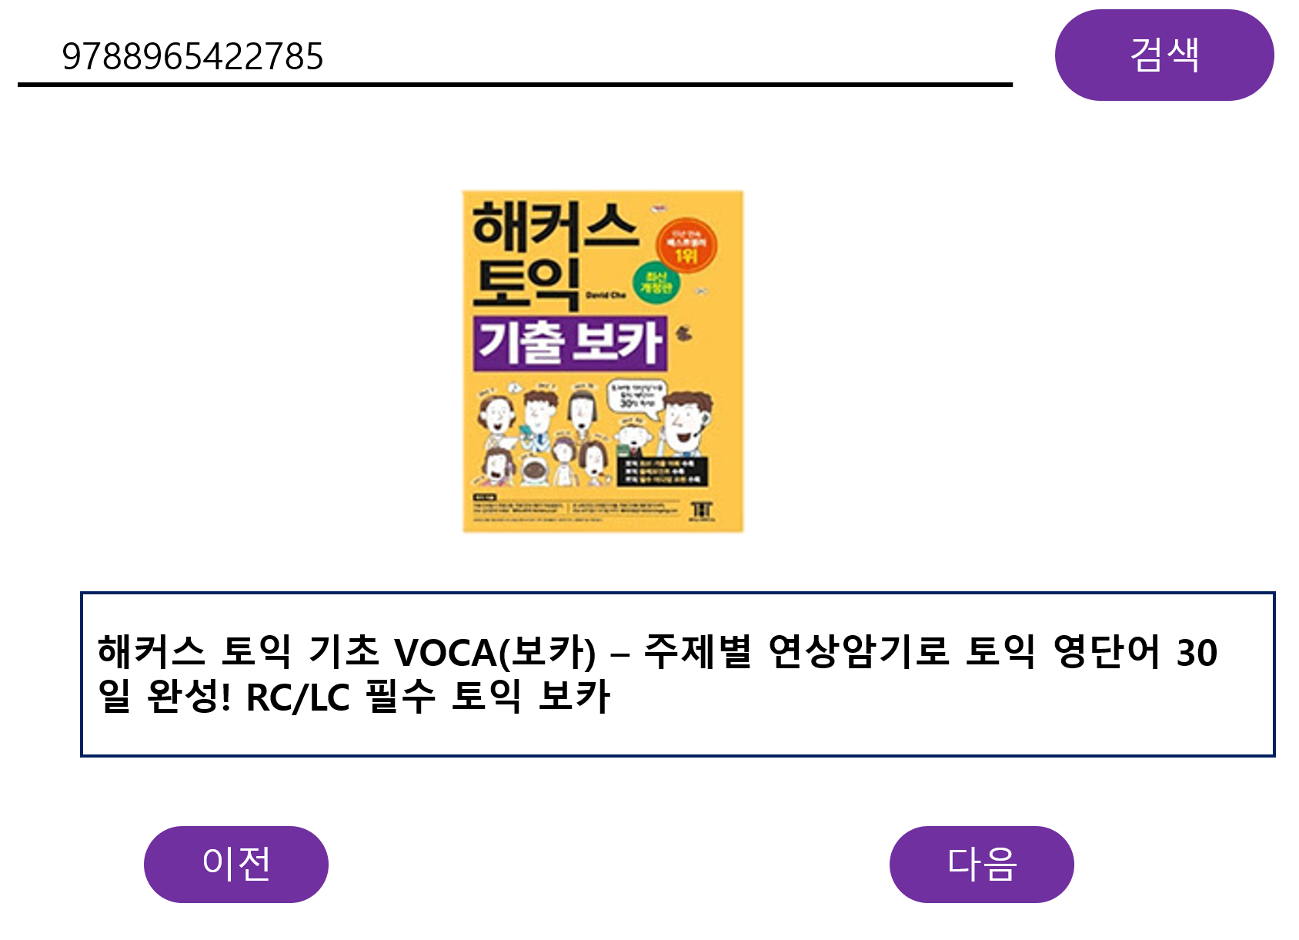

Slide 9
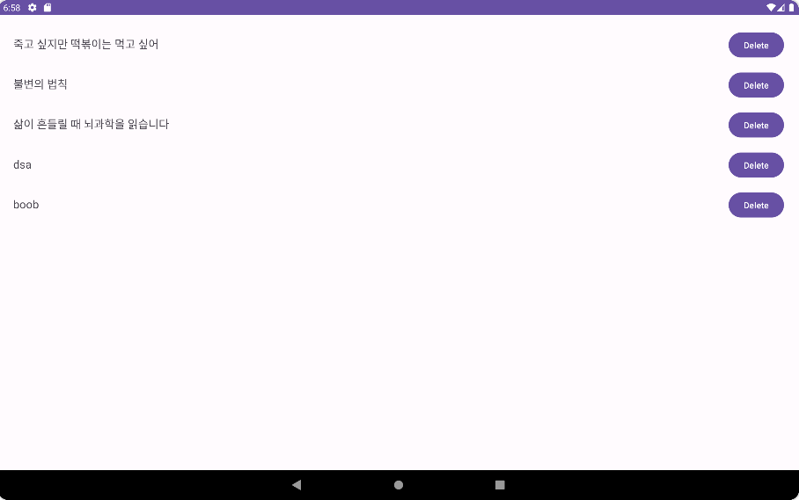
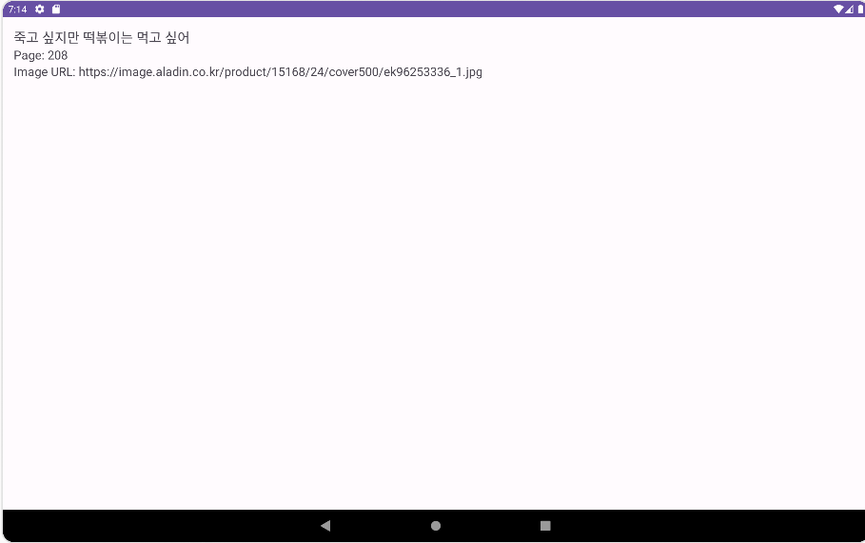

Slide 10
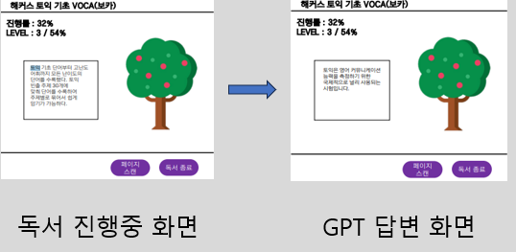

Slide 11
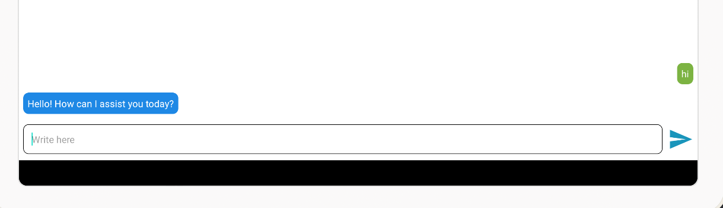

Slide 12
